Slide 1
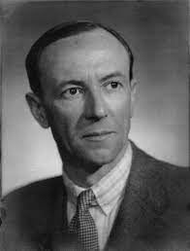

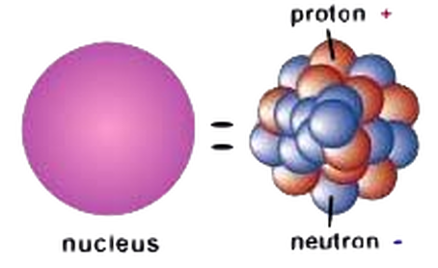
Nom:Chadwick
Nom au complet: James Chadwick
Nationalité: Britannique
Période de temps: 20 octobre 1891 a 24 juillet 1974
Découverte’ Si le noyau est positif , pour rester ensemble il doit y avoir neutrons

